Slide 1

Data: 2024年全球AI应用数据纵览
非凡产研
2024.10.17
免责声明
本报告由非凡产研发布，本报告版权归非凡产研所有。任何中文转载或引用，需注明报告来源，国外机构如需转载引用，请提前联系授权。
本报告为非凡产研作为第三方机构的独立原创分析，报告内容不代表任何企业的立场，且均不构成对任何人的投资建议。因此投资者务必注意，因据此做出的任何投资决策与非凡产研及其员工或者关联机构无关。
在法律许可的情况下，非凡产研可能持有报告中提到的公司的股权，或为其提供或争取提供筹资或财务顾问等相关服务，其员工可能担任报告中所提及公司的董事。

Slide 2
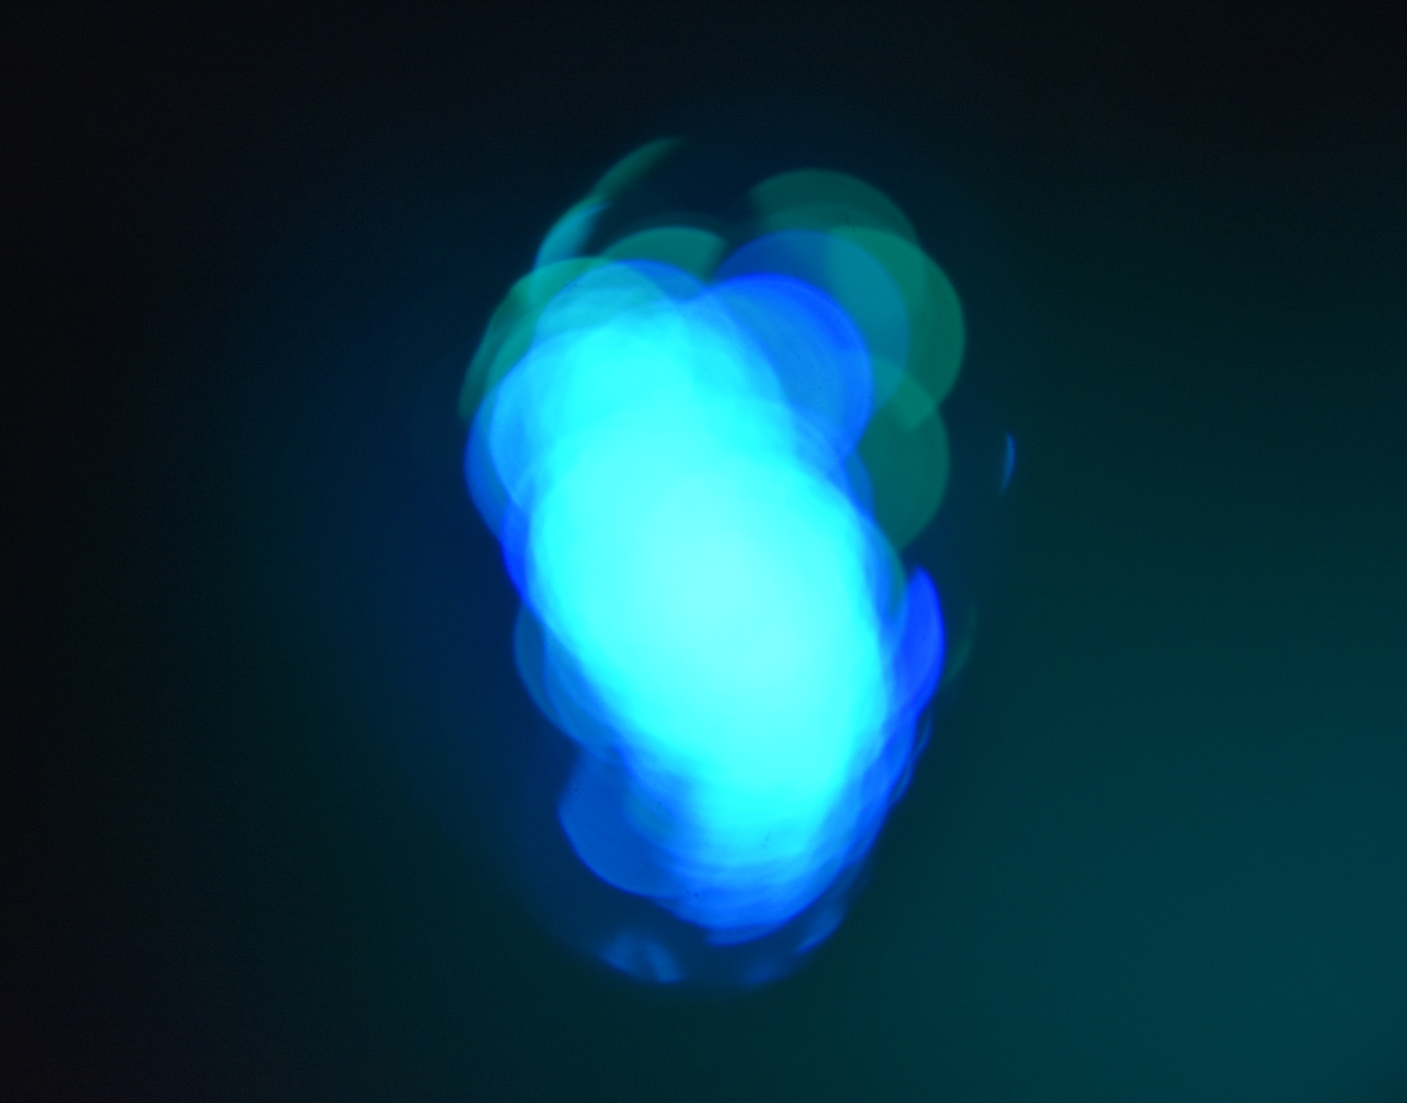
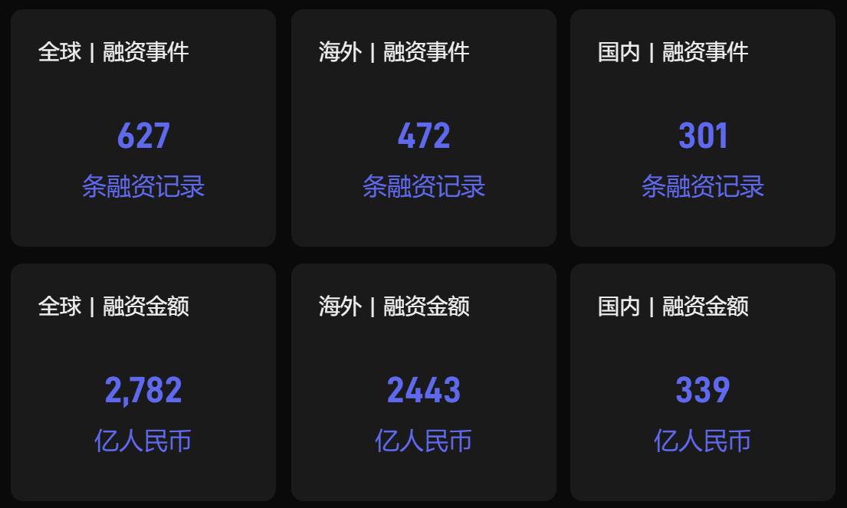
融资规模
截至2024年9月底，全球AIGC行业融资总额达到2782亿元，累计发生投资事件627次。
国内方面，AIGC行业融资金额融资金额越约为339亿人民币，累计发生投资事件301次。
免责声明：本报告由非凡产研发布，本报告版权归非凡产研所有。任何中文转载或引用，需注明报告来源，国外机构如需转载引用，请提前联系授权。

Slide 3
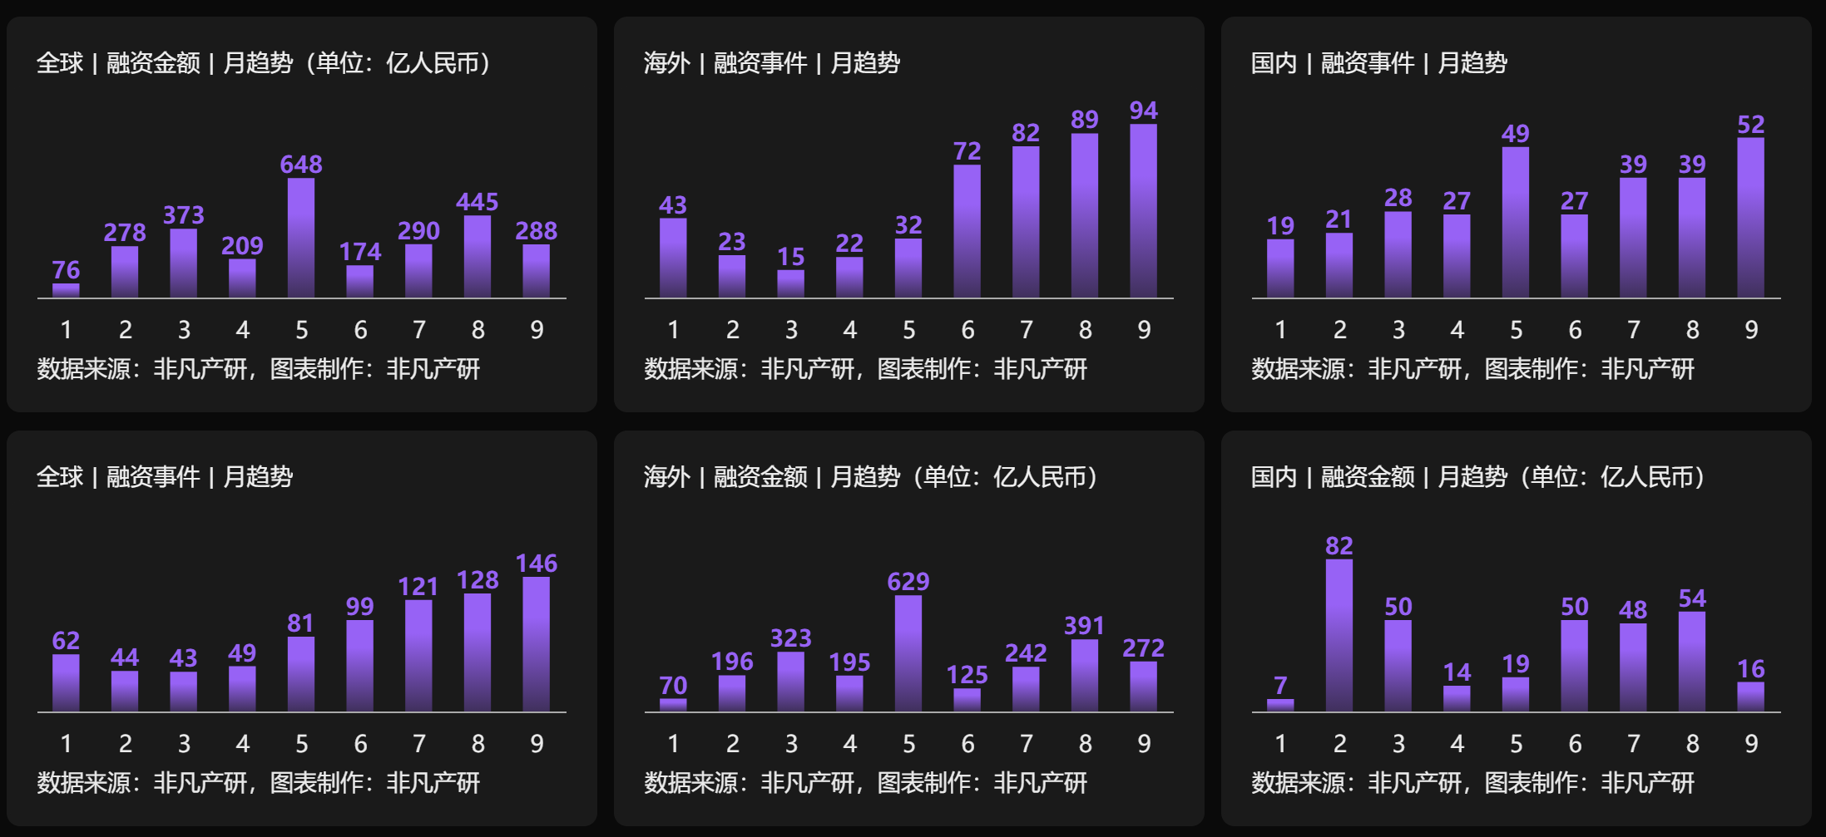
融资趋势
免责声明：本报告由非凡产研发布，本报告版权归非凡产研所有。任何中文转载或引用，需注明报告来源，国外机构如需转载引用，请提前联系授权。
Notes:
全球AIGC赛道在2024年的2-4月中的融资次数相对稳定。第二季度披露的融资次数呈现出猛增的的趋势，达到了累计220次融资，大约相当于上年同期的3.3倍。7月的融资次数继续稳步上升，环比增速约24%。
在融资金额方面，除了2-4月之外的其他月份展现出了整体向上的趋势，这主要是因为大模型公司普遍单笔数亿到数十亿的融资金额。
比如5月xAI完成了了60亿美元的B轮融资、3月份Anthropic获得亚马逊的27.5亿美元战略融资，2月份月之暗面在披露了由阿里巴巴领投的的10亿美元第二轮融资、7月份百川智能获得28.24亿元融资。
全球融资金额平均来看，2024年的月均值约为320亿人民币，主要因为2、3、5、8的单笔融资规模较大，推高了平均融资金额。

Slide 4
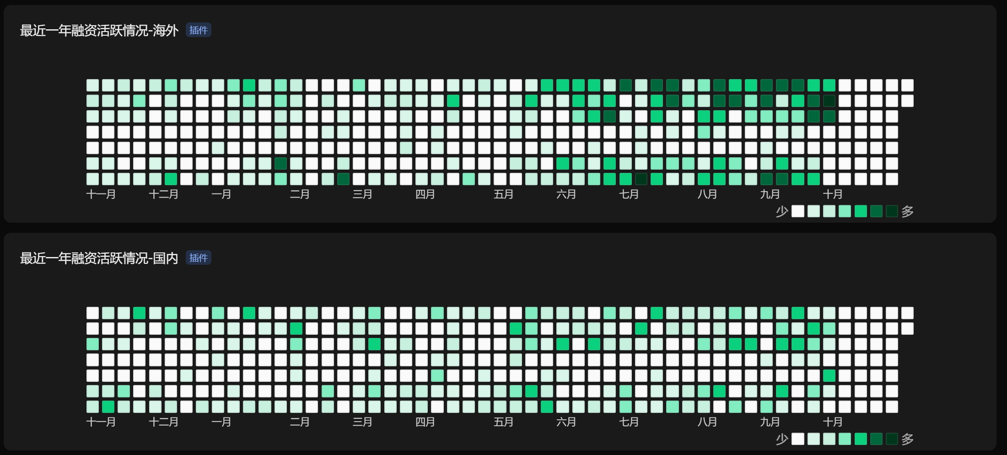
市场真的冷吗？
免责声明：本报告由非凡产研发布，本报告版权归非凡产研所有。任何中文转载或引用，需注明报告来源，国外机构如需转载引用，请提前联系授权。

Slide 5
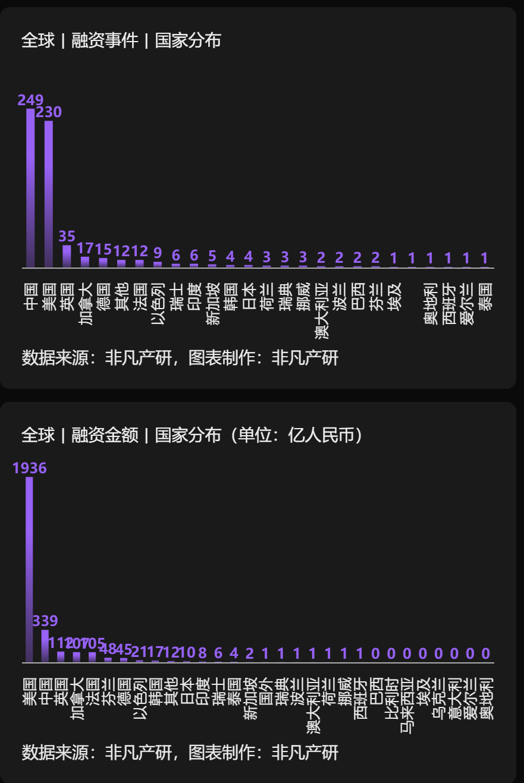
AI已是国家战略高地
截至2024年9月底，AIGC赛道的投资聚焦在中国和美国企业上，并以百亿级资金的融资金额远高于世界其他地区。
美国AIGC公司以1936亿人民币的融资金额位居投资金额榜首；融资次数为230次。中国AIGC公司获得的投资额为339亿元位列第二，投资次数达到249次位列榜首。
免责声明：本报告由非凡产研发布，本报告版权归非凡产研所有。任何中文转载或引用，需注明报告来源，国外机构如需转载引用，请提前联系授权。

Slide 6
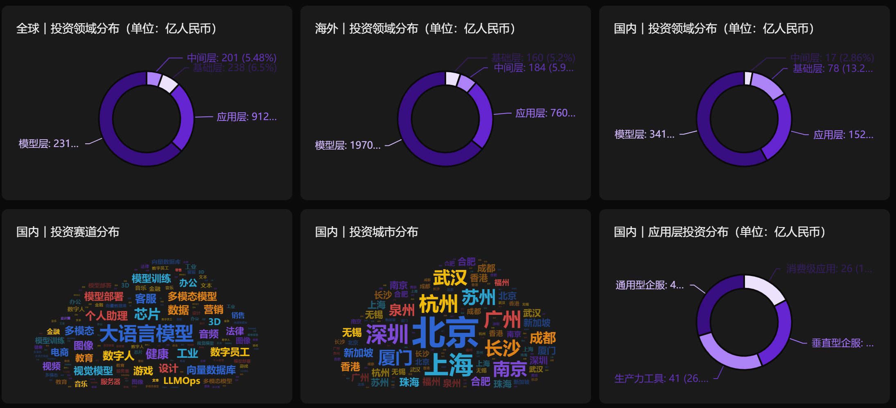
钱投向了哪里？
免责声明：本报告由非凡产研发布，本报告版权归非凡产研所有。任何中文转载或引用，需注明报告来源，国外机构如需转载引用，请提前联系授权。

Slide 7
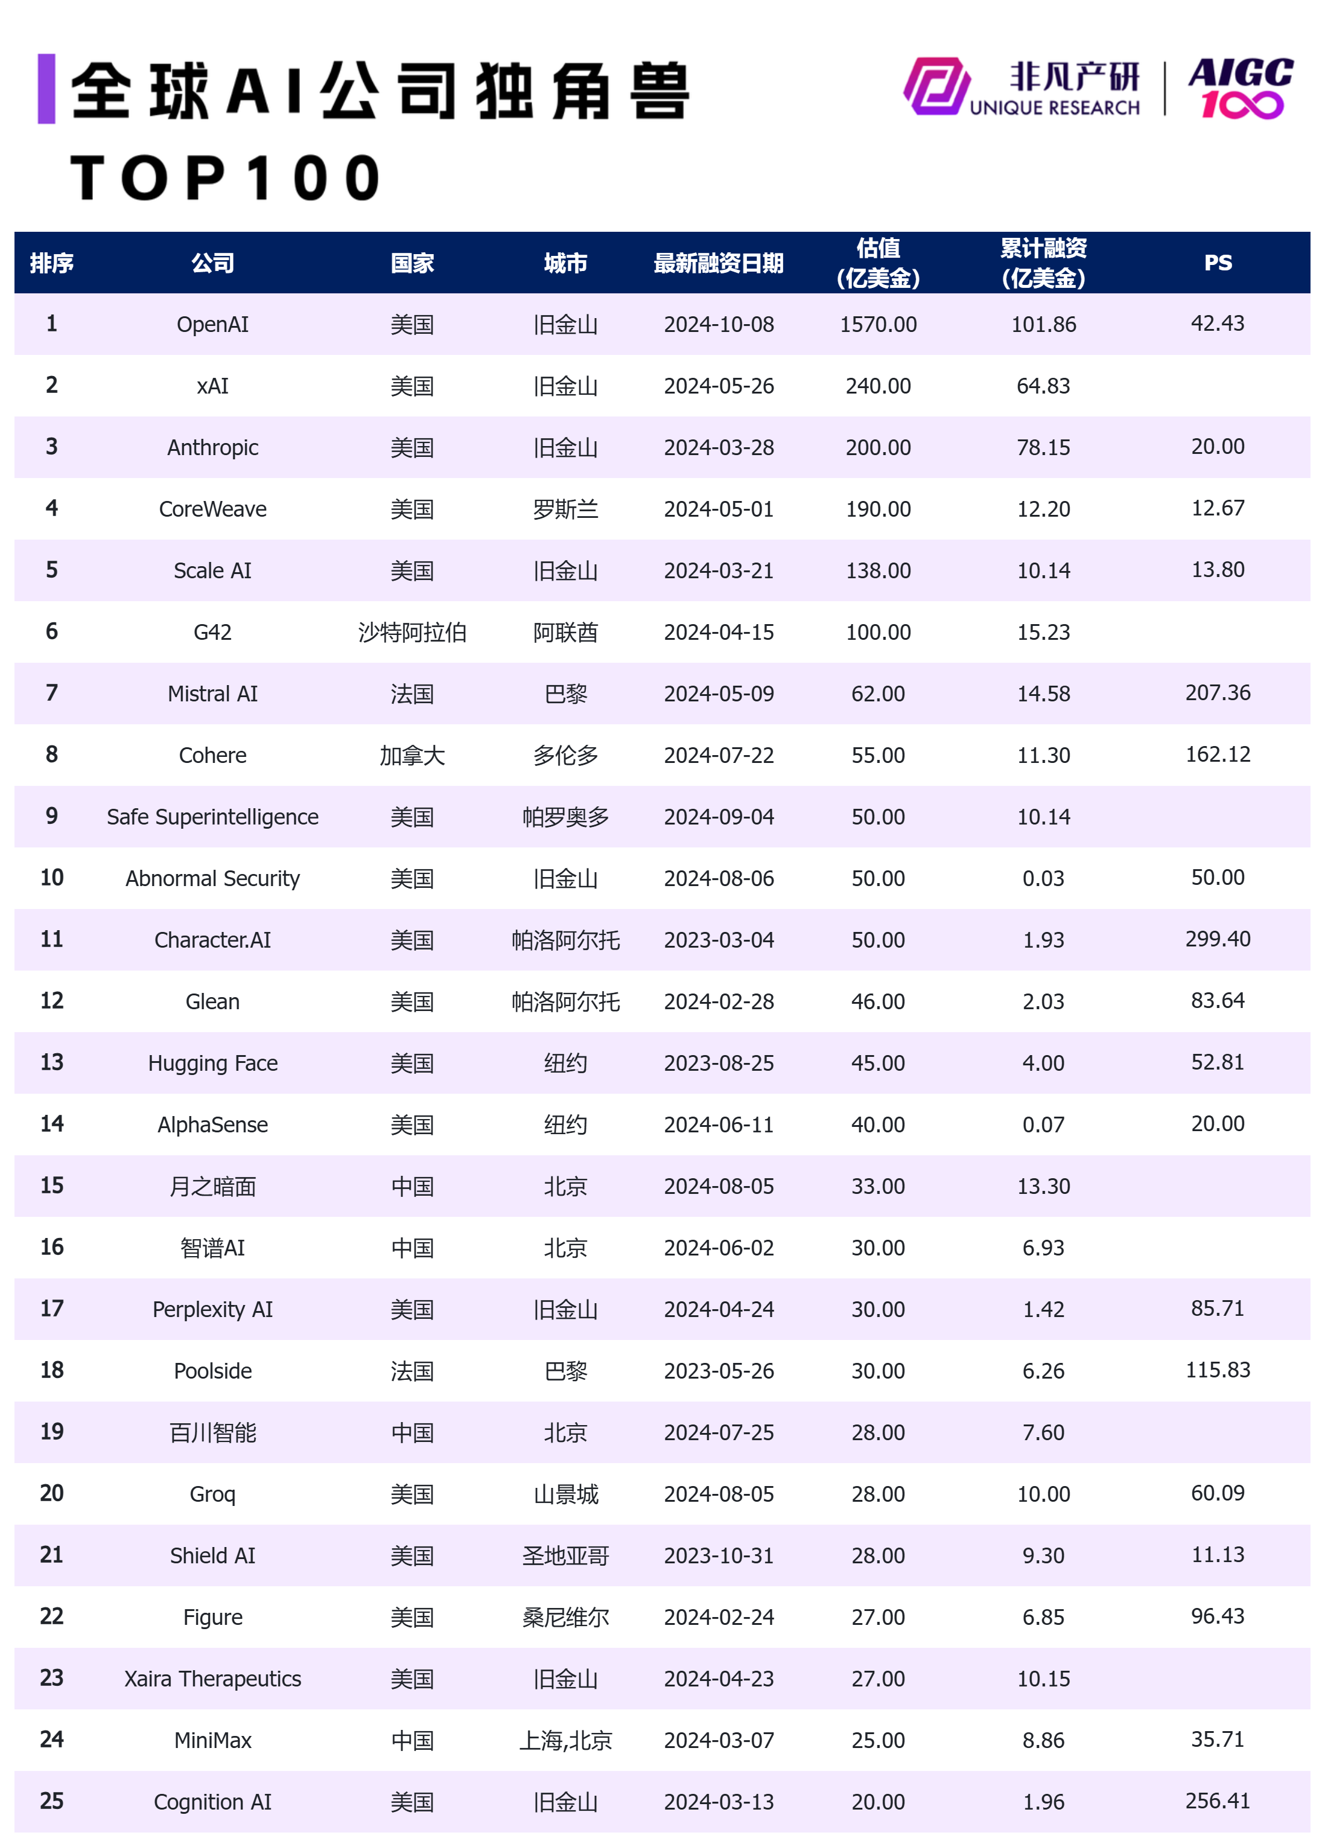
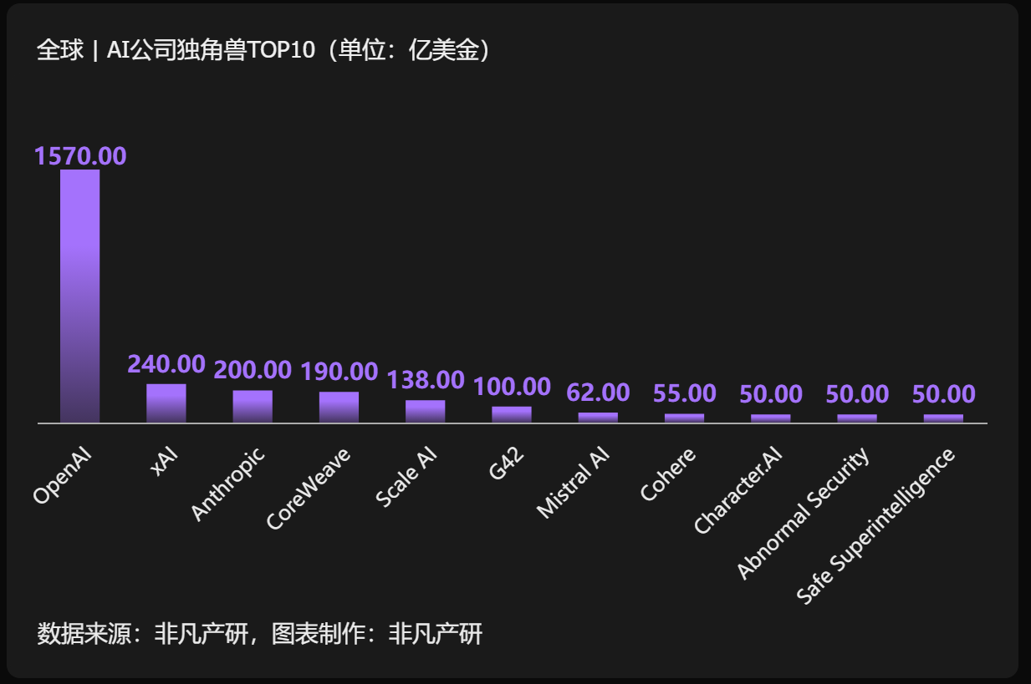
谁是巨兽？
xAI | 美国 | 旧金山 | Elon Musk | 2023/07/12 | 2024-05-26 | 75.24
Safe Superintelligence | 美国 | 帕罗奥多 | Ilya Sutskever | 2024/06/19 | 2024-09-04 | 64.94
Cognition AI | 美国 | 旧金山 | Scott Wu | 2024/01/01 | 2024-03-13 | 27.78
OpenAI | 美国 | 旧金山 | Sam Altman | 2015/12/11 | 2024-04-12 | 26.27
Mistral AI | 法国 | 巴黎 | Arthur Mensch | 2023/04/01 | 2024-05-09 | 15.35
Poolside | 法国 | 巴黎 | Jason Warner | 2023/01/01 | 2023-05-26 | 13.79
Anthropic | 美国 | 旧金山 | Dario Amodei | 2021/01/01 | 2024-03-28 | 13.62
World Labs | 美国 | 旧金山 | 李飞飞 | 2024/04/01 | 2024-07-17 | 9.35
Xaira Therapeutics | 美国 | 旧金山 | Marc Tessier-Lavigne | 2023/05/01 | 2024-04-23 | 7.54
CoreWeave | 美国 | 罗斯兰 | Michael Intrator | 2017/01/01 | 2024-05-01 | 7.10
xAI | 美国 | 旧金山 | Elon Musk | 2023/07/12 | 2024-05-26 | 75.24
Safe Superintelligence | 美国 | 帕罗奥多 | Ilya Sutskever | 2024/06/19 | 2024-09-04 | 64.94
Cognition AI | 美国 | 旧金山 | Scott Wu | 2024/01/01 | 2024-03-13 | 27.78
OpenAI | 美国 | 旧金山 | Sam Altman | 2015/12/11 | 2024-04-12 | 26.27
Mistral AI | 法国 | 巴黎 | Arthur Mensch | 2023/04/01 | 2024-05-09 | 15.35
Poolside | 法国 | 巴黎 | Jason Warner | 2023/01/01 | 2023-05-26 | 13.79
Anthropic | 美国 | 旧金山 | Dario Amodei | 2021/01/01 | 2024-03-28 | 13.62
World Labs | 美国 | 旧金山 | 李飞飞 | 2024/04/01 | 2024-07-17 | 9.35
Xaira Therapeutics | 美国 | 旧金山 | Marc Tessier-Lavigne | 2023/05/01 | 2024-04-23 | 7.54
CoreWeave | 美国 | 罗斯兰 | Michael Intrator | 2017/01/01 | 2024-05-01 | 7.10
免责声明：本报告由非凡产研发布，本报告版权归非凡产研所有。任何中文转载或引用，需注明报告来源，国外机构如需转载引用，请提前联系授权。

Slide 8
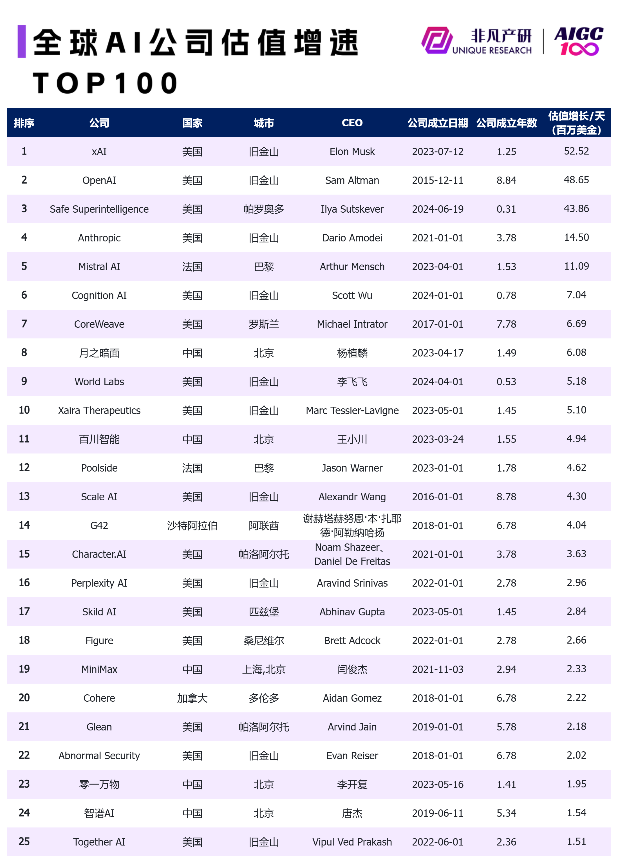
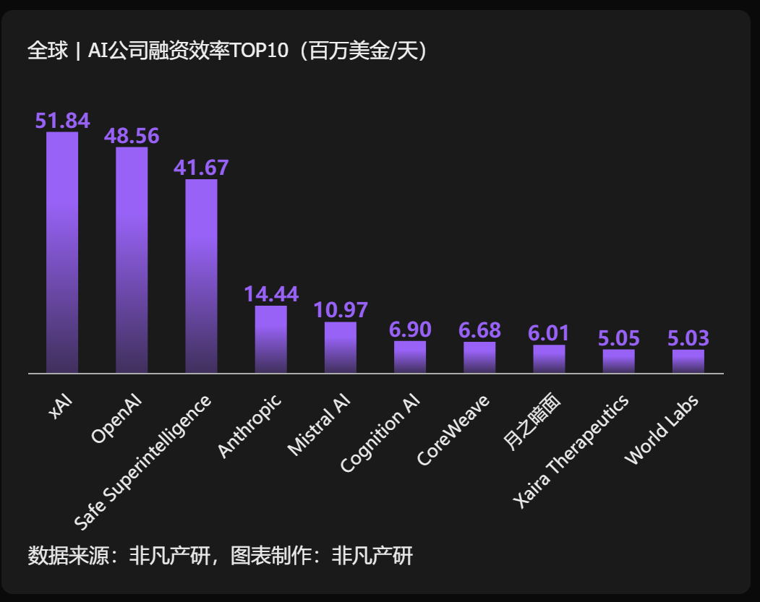
这是一场资本加速游戏？
xAI | 美国 | 旧金山 | Elon Musk | 2023/07/12 | 2024-05-26 | 75.24
Safe Superintelligence | 美国 | 帕罗奥多 | Ilya Sutskever | 2024/06/19 | 2024-09-04 | 64.94
Cognition AI | 美国 | 旧金山 | Scott Wu | 2024/01/01 | 2024-03-13 | 27.78
OpenAI | 美国 | 旧金山 | Sam Altman | 2015/12/11 | 2024-04-12 | 26.27
Mistral AI | 法国 | 巴黎 | Arthur Mensch | 2023/04/01 | 2024-05-09 | 15.35
Poolside | 法国 | 巴黎 | Jason Warner | 2023/01/01 | 2023-05-26 | 13.79
Anthropic | 美国 | 旧金山 | Dario Amodei | 2021/01/01 | 2024-03-28 | 13.62
World Labs | 美国 | 旧金山 | 李飞飞 | 2024/04/01 | 2024-07-17 | 9.35
Xaira Therapeutics | 美国 | 旧金山 | Marc Tessier-Lavigne | 2023/05/01 | 2024-04-23 | 7.54
CoreWeave | 美国 | 罗斯兰 | Michael Intrator | 2017/01/01 | 2024-05-01 | 7.10
xAI | 美国 | 旧金山 | Elon Musk | 2023/07/12 | 2024-05-26 | 75.24
Safe Superintelligence | 美国 | 帕罗奥多 | Ilya Sutskever | 2024/06/19 | 2024-09-04 | 64.94
Cognition AI | 美国 | 旧金山 | Scott Wu | 2024/01/01 | 2024-03-13 | 27.78
OpenAI | 美国 | 旧金山 | Sam Altman | 2015/12/11 | 2024-04-12 | 26.27
Mistral AI | 法国 | 巴黎 | Arthur Mensch | 2023/04/01 | 2024-05-09 | 15.35
Poolside | 法国 | 巴黎 | Jason Warner | 2023/01/01 | 2023-05-26 | 13.79
Anthropic | 美国 | 旧金山 | Dario Amodei | 2021/01/01 | 2024-03-28 | 13.62
World Labs | 美国 | 旧金山 | 李飞飞 | 2024/04/01 | 2024-07-17 | 9.35
Xaira Therapeutics | 美国 | 旧金山 | Marc Tessier-Lavigne | 2023/05/01 | 2024-04-23 | 7.54
CoreWeave | 美国 | 罗斯兰 | Michael Intrator | 2017/01/01 | 2024-05-01 | 7.10
免责声明：本报告由非凡产研发布，本报告版权归非凡产研所有。任何中文转载或引用，需注明报告来源，国外机构如需转载引用，请提前联系授权。

Slide 9
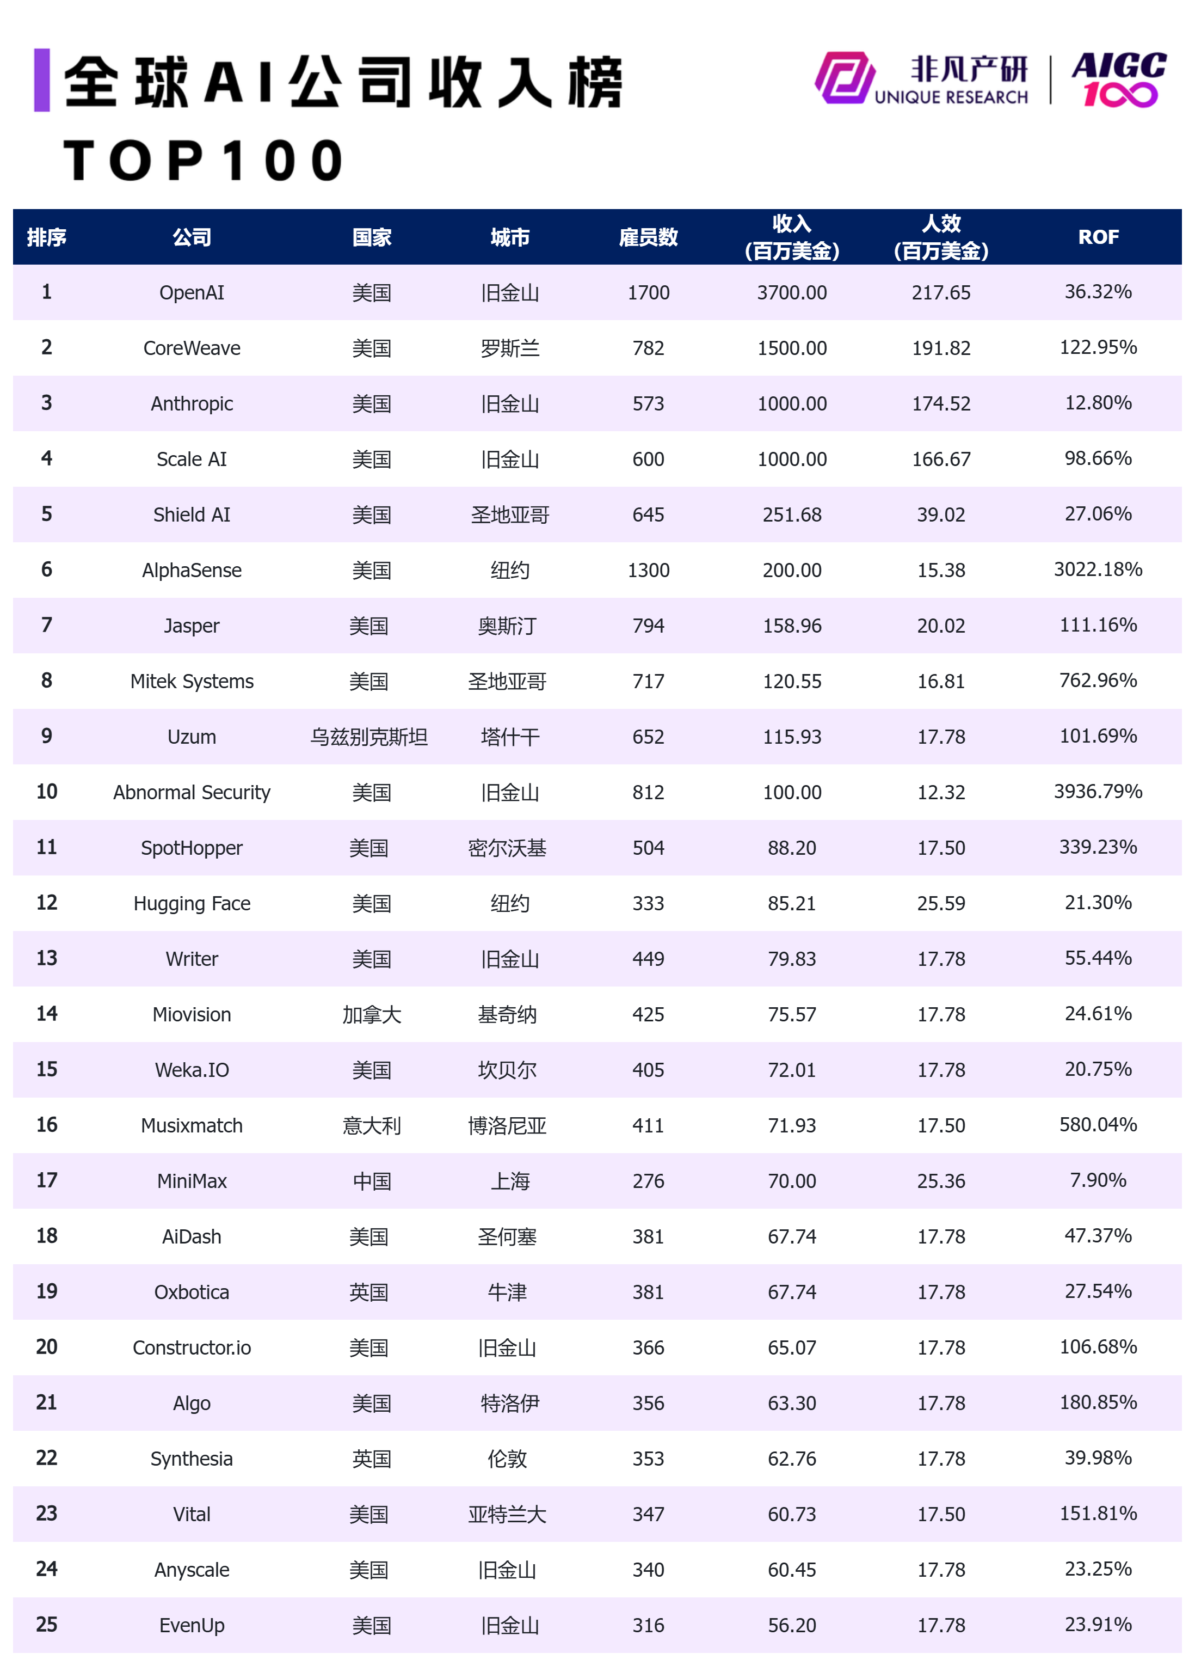
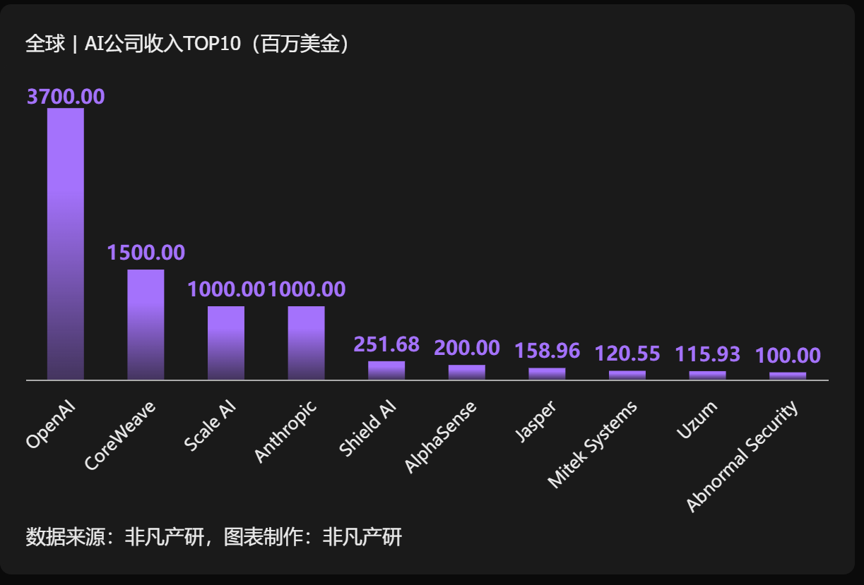
谁的盈利能力强？
xAI | 美国 | 旧金山 | Elon Musk | 2023/07/12 | 2024-05-26 | 75.24
Safe Superintelligence | 美国 | 帕罗奥多 | Ilya Sutskever | 2024/06/19 | 2024-09-04 | 64.94
Cognition AI | 美国 | 旧金山 | Scott Wu | 2024/01/01 | 2024-03-13 | 27.78
OpenAI | 美国 | 旧金山 | Sam Altman | 2015/12/11 | 2024-04-12 | 26.27
Mistral AI | 法国 | 巴黎 | Arthur Mensch | 2023/04/01 | 2024-05-09 | 15.35
Poolside | 法国 | 巴黎 | Jason Warner | 2023/01/01 | 2023-05-26 | 13.79
Anthropic | 美国 | 旧金山 | Dario Amodei | 2021/01/01 | 2024-03-28 | 13.62
World Labs | 美国 | 旧金山 | 李飞飞 | 2024/04/01 | 2024-07-17 | 9.35
Xaira Therapeutics | 美国 | 旧金山 | Marc Tessier-Lavigne | 2023/05/01 | 2024-04-23 | 7.54
CoreWeave | 美国 | 罗斯兰 | Michael Intrator | 2017/01/01 | 2024-05-01 | 7.10
xAI | 美国 | 旧金山 | Elon Musk | 2023/07/12 | 2024-05-26 | 75.24
Safe Superintelligence | 美国 | 帕罗奥多 | Ilya Sutskever | 2024/06/19 | 2024-09-04 | 64.94
Cognition AI | 美国 | 旧金山 | Scott Wu | 2024/01/01 | 2024-03-13 | 27.78
OpenAI | 美国 | 旧金山 | Sam Altman | 2015/12/11 | 2024-04-12 | 26.27
Mistral AI | 法国 | 巴黎 | Arthur Mensch | 2023/04/01 | 2024-05-09 | 15.35
Poolside | 法国 | 巴黎 | Jason Warner | 2023/01/01 | 2023-05-26 | 13.79
Anthropic | 美国 | 旧金山 | Dario Amodei | 2021/01/01 | 2024-03-28 | 13.62
World Labs | 美国 | 旧金山 | 李飞飞 | 2024/04/01 | 2024-07-17 | 9.35
Xaira Therapeutics | 美国 | 旧金山 | Marc Tessier-Lavigne | 2023/05/01 | 2024-04-23 | 7.54
CoreWeave | 美国 | 罗斯兰 | Michael Intrator | 2017/01/01 | 2024-05-01 | 7.10
免责声明：本报告由非凡产研发布，本报告版权归非凡产研所有。任何中文转载或引用，需注明报告来源，国外机构如需转载引用，请提前联系授权。

Slide 10
from Data to Insight
#非凡产研

Slide 11
全球均值 - PS
估值前100全球AI公司平均估值≈29亿$
xAI | 美国 | 旧金山 | Elon Musk | 2023/07/12 | 2024-05-26 | 75.24
Safe Superintelligence | 美国 | 帕罗奥多 | Ilya Sutskever | 2024/06/19 | 2024-09-04 | 64.94
Cognition AI | 美国 | 旧金山 | Scott Wu | 2024/01/01 | 2024-03-13 | 27.78
OpenAI | 美国 | 旧金山 | Sam Altman | 2015/12/11 | 2024-04-12 | 26.27
Mistral AI | 法国 | 巴黎 | Arthur Mensch | 2023/04/01 | 2024-05-09 | 15.35
Poolside | 法国 | 巴黎 | Jason Warner | 2023/01/01 | 2023-05-26 | 13.79
Anthropic | 美国 | 旧金山 | Dario Amodei | 2021/01/01 | 2024-03-28 | 13.62
World Labs | 美国 | 旧金山 | 李飞飞 | 2024/04/01 | 2024-07-17 | 9.35
Xaira Therapeutics | 美国 | 旧金山 | Marc Tessier-Lavigne | 2023/05/01 | 2024-04-23 | 7.54
CoreWeave | 美国 | 罗斯兰 | Michael Intrator | 2017/01/01 | 2024-05-01 | 7.10
xAI | 美国 | 旧金山 | Elon Musk | 2023/07/12 | 2024-05-26 | 75.24
Safe Superintelligence | 美国 | 帕罗奥多 | Ilya Sutskever | 2024/06/19 | 2024-09-04 | 64.94
Cognition AI | 美国 | 旧金山 | Scott Wu | 2024/01/01 | 2024-03-13 | 27.78
OpenAI | 美国 | 旧金山 | Sam Altman | 2015/12/11 | 2024-04-12 | 26.27
Mistral AI | 法国 | 巴黎 | Arthur Mensch | 2023/04/01 | 2024-05-09 | 15.35
Poolside | 法国 | 巴黎 | Jason Warner | 2023/01/01 | 2023-05-26 | 13.79
Anthropic | 美国 | 旧金山 | Dario Amodei | 2021/01/01 | 2024-03-28 | 13.62
World Labs | 美国 | 旧金山 | 李飞飞 | 2024/04/01 | 2024-07-17 | 9.35
Xaira Therapeutics | 美国 | 旧金山 | Marc Tessier-Lavigne | 2023/05/01 | 2024-04-23 | 7.54
CoreWeave | 美国 | 罗斯兰 | Michael Intrator | 2017/01/01 | 2024-05-01 | 7.10
PS≈55x
估值前100全球AI公司平均年度预估收入≈5300万$
PS≈50x
估值前100全球AI公司平均PS值
PS≈67x
OpenAI PS值
PS≈42x
免责声明：本报告由非凡产研发布，本报告版权归非凡产研所有。任何中文转载或引用，需注明报告来源，国外机构如需转载引用，请提前联系授权。

Slide 12
全球均值 - 人力效率和资本效率
xAI | 美国 | 旧金山 | Elon Musk | 2023/07/12 | 2024-05-26 | 75.24
Safe Superintelligence | 美国 | 帕罗奥多 | Ilya Sutskever | 2024/06/19 | 2024-09-04 | 64.94
Cognition AI | 美国 | 旧金山 | Scott Wu | 2024/01/01 | 2024-03-13 | 27.78
OpenAI | 美国 | 旧金山 | Sam Altman | 2015/12/11 | 2024-04-12 | 26.27
Mistral AI | 法国 | 巴黎 | Arthur Mensch | 2023/04/01 | 2024-05-09 | 15.35
Poolside | 法国 | 巴黎 | Jason Warner | 2023/01/01 | 2023-05-26 | 13.79
Anthropic | 美国 | 旧金山 | Dario Amodei | 2021/01/01 | 2024-03-28 | 13.62
World Labs | 美国 | 旧金山 | 李飞飞 | 2024/04/01 | 2024-07-17 | 9.35
Xaira Therapeutics | 美国 | 旧金山 | Marc Tessier-Lavigne | 2023/05/01 | 2024-04-23 | 7.54
CoreWeave | 美国 | 罗斯兰 | Michael Intrator | 2017/01/01 | 2024-05-01 | 7.10
xAI | 美国 | 旧金山 | Elon Musk | 2023/07/12 | 2024-05-26 | 75.24
Safe Superintelligence | 美国 | 帕罗奥多 | Ilya Sutskever | 2024/06/19 | 2024-09-04 | 64.94
Cognition AI | 美国 | 旧金山 | Scott Wu | 2024/01/01 | 2024-03-13 | 27.78
OpenAI | 美国 | 旧金山 | Sam Altman | 2015/12/11 | 2024-04-12 | 26.27
Mistral AI | 法国 | 巴黎 | Arthur Mensch | 2023/04/01 | 2024-05-09 | 15.35
Poolside | 法国 | 巴黎 | Jason Warner | 2023/01/01 | 2023-05-26 | 13.79
Anthropic | 美国 | 旧金山 | Dario Amodei | 2021/01/01 | 2024-03-28 | 13.62
World Labs | 美国 | 旧金山 | 李飞飞 | 2024/04/01 | 2024-07-17 | 9.35
Xaira Therapeutics | 美国 | 旧金山 | Marc Tessier-Lavigne | 2023/05/01 | 2024-04-23 | 7.54
CoreWeave | 美国 | 罗斯兰 | Michael Intrator | 2017/01/01 | 2024-05-01 | 7.10
≈22.47万$/人
估值前100全球AI公司平均人效
≈160万￥/人
估值前100全球AI公司累计
年度预估收入104.78亿$
ROF≈30.02%
估值前100全球AI公司累计
融资金额349亿$
OpenAI ROF
ROF≈36.32%
免责声明：本报告由非凡产研发布，本报告版权归非凡产研所有。任何中文转载或引用，需注明报告来源，国外机构如需转载引用，请提前联系授权。

Slide 13
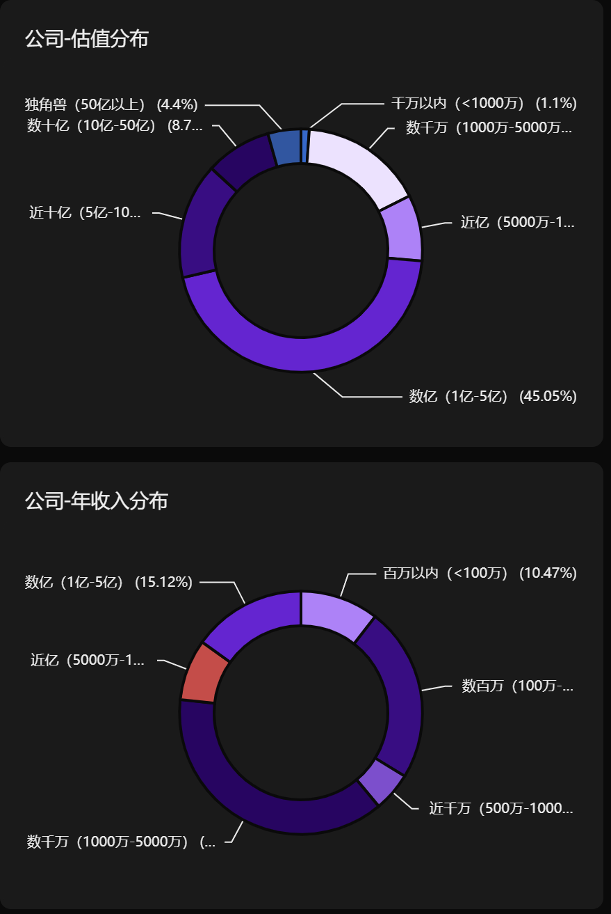
中国均值 - PS
xAI | 美国 | 旧金山 | Elon Musk | 2023/07/12 | 2024-05-26 | 75.24
Safe Superintelligence | 美国 | 帕罗奥多 | Ilya Sutskever | 2024/06/19 | 2024-09-04 | 64.94
Cognition AI | 美国 | 旧金山 | Scott Wu | 2024/01/01 | 2024-03-13 | 27.78
OpenAI | 美国 | 旧金山 | Sam Altman | 2015/12/11 | 2024-04-12 | 26.27
Mistral AI | 法国 | 巴黎 | Arthur Mensch | 2023/04/01 | 2024-05-09 | 15.35
Poolside | 法国 | 巴黎 | Jason Warner | 2023/01/01 | 2023-05-26 | 13.79
Anthropic | 美国 | 旧金山 | Dario Amodei | 2021/01/01 | 2024-03-28 | 13.62
World Labs | 美国 | 旧金山 | 李飞飞 | 2024/04/01 | 2024-07-17 | 9.35
Xaira Therapeutics | 美国 | 旧金山 | Marc Tessier-Lavigne | 2023/05/01 | 2024-04-23 | 7.54
CoreWeave | 美国 | 罗斯兰 | Michael Intrator | 2017/01/01 | 2024-05-01 | 7.10
xAI | 美国 | 旧金山 | Elon Musk | 2023/07/12 | 2024-05-26 | 75.24
Safe Superintelligence | 美国 | 帕罗奥多 | Ilya Sutskever | 2024/06/19 | 2024-09-04 | 64.94
Cognition AI | 美国 | 旧金山 | Scott Wu | 2024/01/01 | 2024-03-13 | 27.78
OpenAI | 美国 | 旧金山 | Sam Altman | 2015/12/11 | 2024-04-12 | 26.27
Mistral AI | 法国 | 巴黎 | Arthur Mensch | 2023/04/01 | 2024-05-09 | 15.35
Poolside | 法国 | 巴黎 | Jason Warner | 2023/01/01 | 2023-05-26 | 13.79
Anthropic | 美国 | 旧金山 | Dario Amodei | 2021/01/01 | 2024-03-28 | 13.62
World Labs | 美国 | 旧金山 | 李飞飞 | 2024/04/01 | 2024-07-17 | 9.35
Xaira Therapeutics | 美国 | 旧金山 | Marc Tessier-Lavigne | 2023/05/01 | 2024-04-23 | 7.54
CoreWeave | 美国 | 罗斯兰 | Michael Intrator | 2017/01/01 | 2024-05-01 | 7.10
平均估值≈3亿￥
PS≈10x
平均收入≈3000万￥
免责声明：本报告由非凡产研发布，本报告版权归非凡产研所有。任何中文转载或引用，需注明报告来源，国外机构如需转载引用，请提前联系授权。

Slide 14
这意味着什么？
假设某个大模型公司估值30亿美金，累计融资10亿美金。
按照全球AI公司30%的平均ROF，它理应拿到3亿美金的年收入。
而如果它真拿到3亿美金的年收入，它的估值应该接近150亿美金。
按照全球AI公司50倍PS均值，其年收入不能低于6000万美金，且人数需要控制在267人内。
如果它做不到这个值，要么估值太高，要么效率太低。
xAI | 美国 | 旧金山 | Elon Musk | 2023/07/12 | 2024-05-26 | 75.24
Safe Superintelligence | 美国 | 帕罗奥多 | Ilya Sutskever | 2024/06/19 | 2024-09-04 | 64.94
Cognition AI | 美国 | 旧金山 | Scott Wu | 2024/01/01 | 2024-03-13 | 27.78
OpenAI | 美国 | 旧金山 | Sam Altman | 2015/12/11 | 2024-04-12 | 26.27
Mistral AI | 法国 | 巴黎 | Arthur Mensch | 2023/04/01 | 2024-05-09 | 15.35
Poolside | 法国 | 巴黎 | Jason Warner | 2023/01/01 | 2023-05-26 | 13.79
Anthropic | 美国 | 旧金山 | Dario Amodei | 2021/01/01 | 2024-03-28 | 13.62
World Labs | 美国 | 旧金山 | 李飞飞 | 2024/04/01 | 2024-07-17 | 9.35
Xaira Therapeutics | 美国 | 旧金山 | Marc Tessier-Lavigne | 2023/05/01 | 2024-04-23 | 7.54
CoreWeave | 美国 | 罗斯兰 | Michael Intrator | 2017/01/01 | 2024-05-01 | 7.10
xAI | 美国 | 旧金山 | Elon Musk | 2023/07/12 | 2024-05-26 | 75.24
Safe Superintelligence | 美国 | 帕罗奥多 | Ilya Sutskever | 2024/06/19 | 2024-09-04 | 64.94
Cognition AI | 美国 | 旧金山 | Scott Wu | 2024/01/01 | 2024-03-13 | 27.78
OpenAI | 美国 | 旧金山 | Sam Altman | 2015/12/11 | 2024-04-12 | 26.27
Mistral AI | 法国 | 巴黎 | Arthur Mensch | 2023/04/01 | 2024-05-09 | 15.35
Poolside | 法国 | 巴黎 | Jason Warner | 2023/01/01 | 2023-05-26 | 13.79
Anthropic | 美国 | 旧金山 | Dario Amodei | 2021/01/01 | 2024-03-28 | 13.62
World Labs | 美国 | 旧金山 | 李飞飞 | 2024/04/01 | 2024-07-17 | 9.35
Xaira Therapeutics | 美国 | 旧金山 | Marc Tessier-Lavigne | 2023/05/01 | 2024-04-23 | 7.54
CoreWeave | 美国 | 罗斯兰 | Michael Intrator | 2017/01/01 | 2024-05-01 | 7.10
免责声明：本报告由非凡产研发布，本报告版权归非凡产研所有。任何中文转载或引用，需注明报告来源，国外机构如需转载引用，请提前联系授权。

Slide 15

AI行业智库
#非凡产研

